Slide 1

2019年第二季度报告
武汉公司-深度学习-张燃

Slide 2
目录
一、季度工作内容及成果
二、关键业绩自述
三、下季度工作计划及目标
四、反思与改进

Slide 3

一、季度工作内容及成果

Slide 4
该季度的工作内容主要有三方面，首先是2980反垃圾邮件服务的开发与对接，其次是多益云消息分类任务，最后是涉及到机器学习、自然语言处理和数据挖掘一些技术的调研工作。2980反垃圾邮件服务，对2980提供的邮件数据进行数据清洗和特征挖掘工作，结合邮件标题文本数据和提取的邮件指纹信息，包括收件人、发件人、发件人IP和日期等信息，使用贝叶斯算法，经过两批数据的训练与测试，达到了90%的分类准确率。多益云消息分类，使用简单的神经网络，即达到了98%-100%的分类准确度，和样本量较少有一定的关系，模型在该样本上拟合得比较好，目前的优化方向是通过小样本学习的方式减小神经网络对数据标注的依赖，然后寻求与网络聊天数据做验证。最后的调研工作包括对tensorflow、分词、未登录词识别、hadoop等技术做了调研，和相关技术文档整理。

Slide 5
二、关键业绩自述

Slide 6
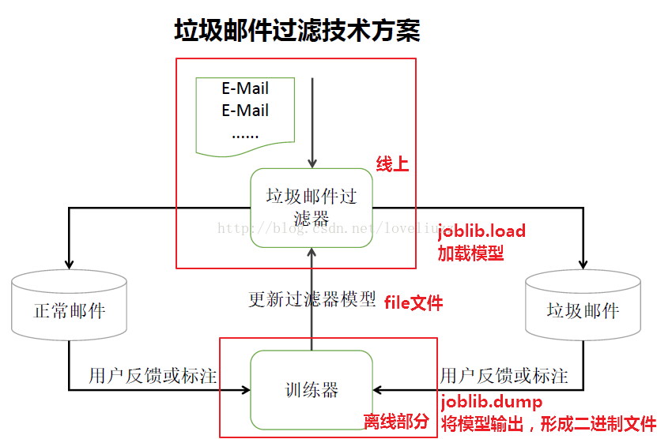
反垃圾邮件服务

Slide 7
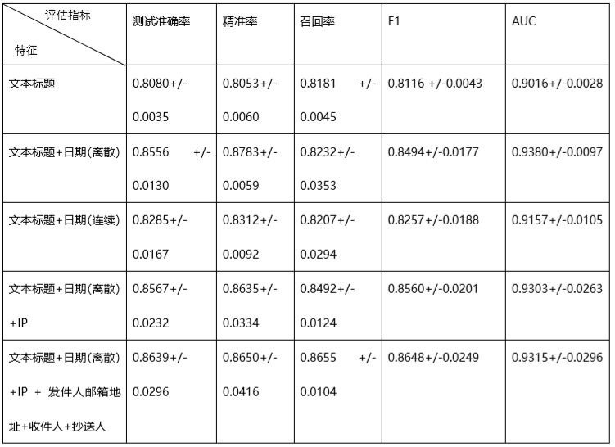
反垃圾邮件服务
通过迭代进行特征工程，得到几组不同的测试指标结果，如下图：
根据所需特征维度和表现，挑选了对分类器有帮助的邮件指纹数据

Slide 8
反垃圾邮件服务
部署
使用flask + gunicorn + virtualenv + nginx将该应用部署到深度学习服务器上面
模型的载入采用joblib.load的方式从文件读取模型

Slide 9
三、下季度工作计划及目标

Slide 10
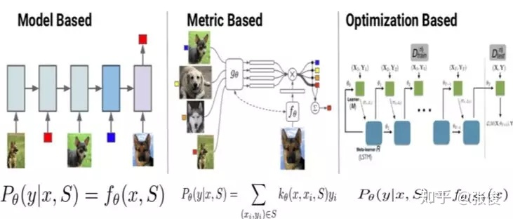
工作计划
反垃圾邮件服务的优化，包括构建领域词库、词向量模型训练、提升服务吞吐率，以及后期拿到邮件正文数据后的改版工作
多益云消息分类的主要问题是样本数量相对特征维度较少时，如何确保模型的泛化能力，在未知数据集上保证准确度，迁移学习、小样本学习
三类小样本学习方法

Slide 11
四、反思与改进

Slide 12
数据清洗决定了机器学习算法能达到的上限，不管使用什么机器学习算法，逻辑回归、支持向量机、神经网络，输入数据对它们来说就只是一堆浮点数而已。例如， 有一个特征代表小时，而它出现了25，人类都明白这是一个错误数据，可机器学习算法不具备这样的概念与知识，无法理解这一点，这条数据的学习就是错误的。还有一些特征值的人肉挖掘工作，比如说一个群体数据中，某个个体占有的比率值，这种除法是线性模型覆盖不到的，需要人为的去挖掘。只有人能理解数据，并从中挖掘出特征。一旦数据清洗完成，可直接调用封装好的算法或者工具包建模（底层原型的构建太费时间）。
另外，我们现在做的都是单机机器学习，因为数据量未到达TB级别，而当以后数据量可能十分大的时候，就需要使用分布式机器学习，利用更多的计算节点，数据切分、保证数据完整性、异步通信、模型耦合等等都是未来的方向。

Slide 13
谢谢阅读

